Slide 1
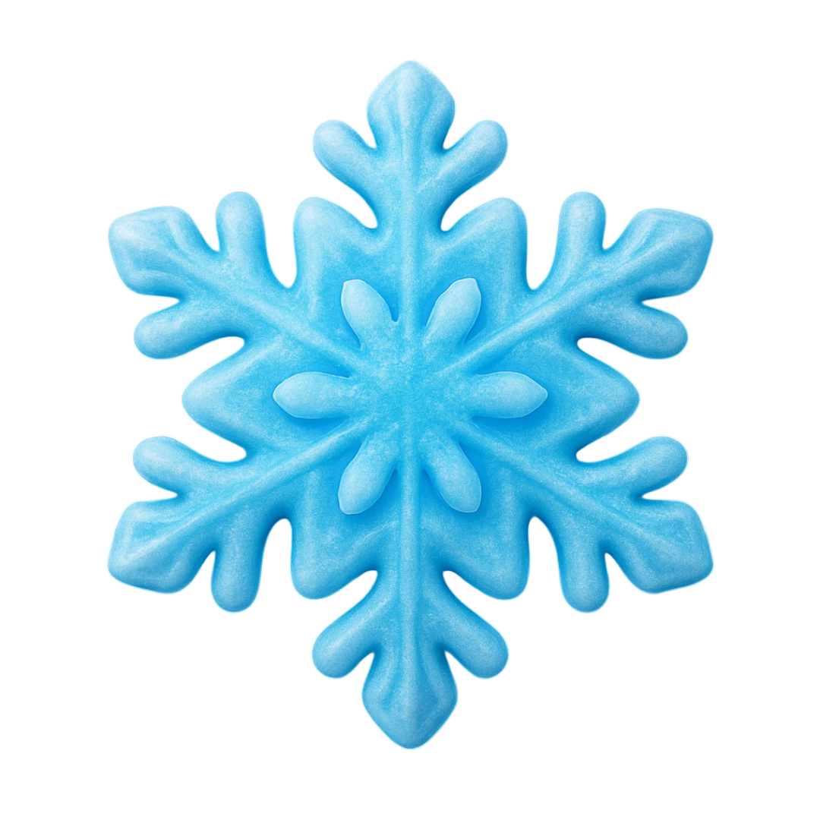




АМ
ОМ
АМ
УМ
ИМ
ОМ
УМ
ІМ
ЯМ
ЮМ

